Slide 1
Logement social 2014-2020 Marseille, le 9 octobre 2018
#Politiquedecohésion #UEenRégion

Slide 2
Période de programmation 2014-2020

Slide 3
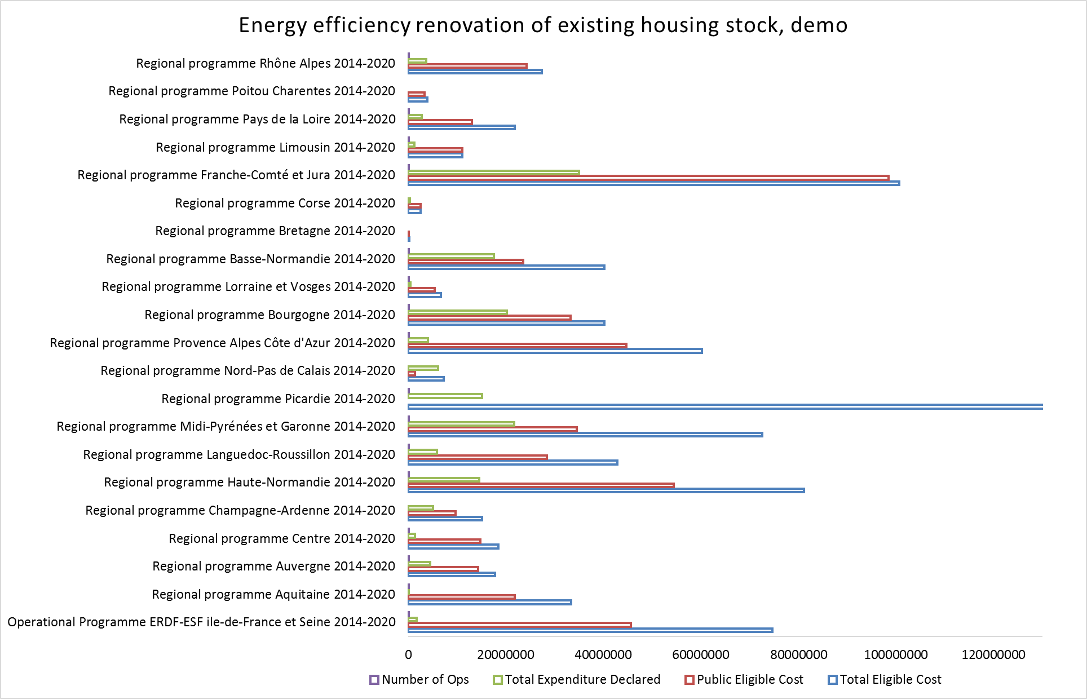

Slide 4
Systèmes intelligents de distribution d’énergie basse et moyenne tension – Code d’intervention 15

Slide 6
Cogénération et chauffage urbain à haut rendement – Code d’intervention 16

Slide 8
Infrastructures de logement – Code d’intervention 54

Slide 10
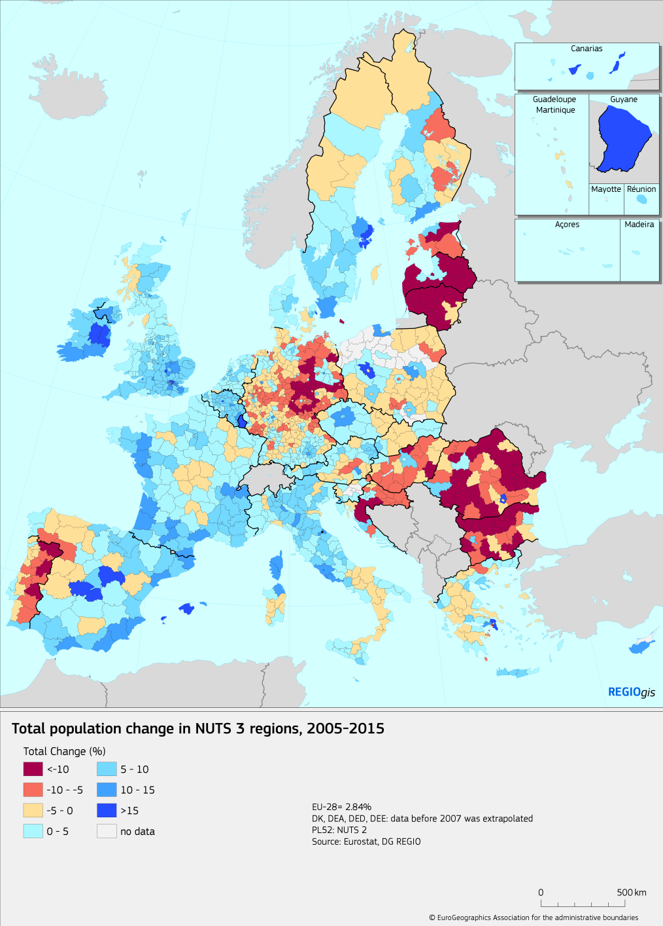
Tendances démographiques et défis
Gestion de la concentration: Stratégies répondant à de multiples défis, y compris le logement, la mobilité, l’emploi, l’éducation, la formation, les services, etc.
La désertification:
Stratégies pour réduire les zones concernées et les multiples défis à relever pour inverser les tendances de désertification.
Adaptation:
Stratégies d'adaptation aux nouvelles conditions économiques et démographiques hors du contrôle local.

Slide 11
Premières constatations:
Taux de mise en œuvre relativement bas résultant des nouveaux mécanismes de gestion
Complexité des défis à relever
Systèmes de gestion
Nécessité de renforcer le principe de partenariat
Interprétation en matière d’aide d’état
Cloisonnement des interventions

Slide 12
Et ailleurs que fait-on ?
Estonie
Réhabilitation énergétique d’un immeuble d’appartements

Slide 13
FINLANDE
Dans le cadre du projet de rénovation passive Innova, l’objectif consiste à rénover un ensemble d’immeuble d’appartements construits en banlieue dans les années 1970 et d’étudier le potentiel de rénovation énergétique. Le but était de découvrir un modèle de rénovation reproductible pour des immeubles, en particulier ceux construits dans les années 1960, 1970 et 1980.
(codes 013 «Efficacité énergétique » – 065 « Recherche et Innovation – 087 « Changement climatique »)

Slide 14
Autriche
nouvelle centrale hydroélectrique qui fournira de l'électricité verte à 130 ménages viennois. Le projet est financé dans le cadre de la priorité de financement "Développement urbain durable" . Avec une économie annuelle de 1 000 tonnes de CO2, ce projet est l'un des plus petits du genre, mais il apporte néanmoins une contribution non négligeable à la protection du climat! Et au milieu de la ville ....

Slide 15
KABELWERK – VIENNE - AUTRICHE

Slide 16
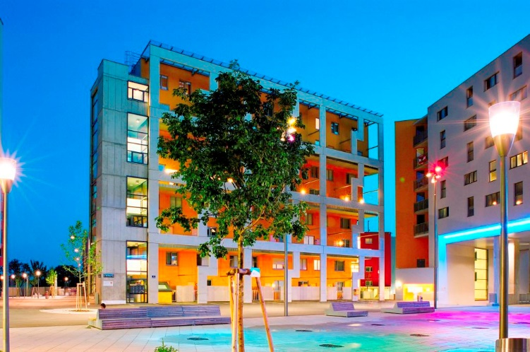
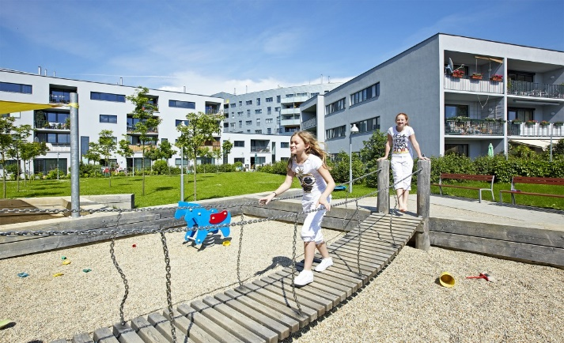
Mixité sociale, habitat aménagé, immeubles transgénérationnels, kot pour étudiants, logements sociaux, logements privatifs, ….

Slide 17
Merci pour votre attention.
#Politiquedecohésion #UEenRégion

